Slide 1
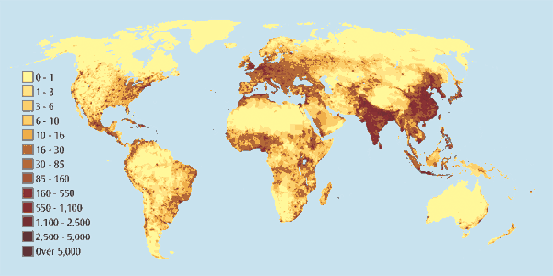
ДЕМОГРАФИЧЕСКАЯ ПРОБЛЕМА

Slide 2
Демографические процессы современности:
• демографический взрыв;
• разнонаправленность демографических процессов разных регионов мира;
• угроза депопуляции некоторых народов;
• старение населения некоторых стран;
• увеличивающаяся доля бедного населения.

Slide 3
демографическая проблема
убыль населения
перенаселение
причины:
причины:
Естественная убыль населения (перевес смертности над рождаемостью):
Высокий уровень социально-экономического развития
Высокий уровень урбанизации
-Изменение статуса женщины, эмансипация
-Последствия войн и военных конфликтов, терроризм.
-Производственный травматизм; техногенные катастрофы
-Смертность от болезней: СПИД, рак и т.д.
-Природные катастрофы: извержение вулканов, цунами, землетрясения и т.д.
- Эмиграция
переселение из одной страны в другую по экономическим, политическим, личным обстоятельствам. Указывается по отношению к стране, из которой эмигрируют.
-Снижение уровня смертности:
-Использование достижений современной медицины для борьбы с эпидемическими заболеваниям
-улучшение санитарной культуры
-Повышение рождаемости:
-Невысокий уровень урбанизации
- Своеобразный общественный уклад, религиозные обычаи, поощряющие многодетность
Подневольное положение женщин, ранние браки
-Иммиграция
въезд населения одной страны в другую на временное или постоянное проживание. Рассматриваемый по отношению к стране, куда въезжают мигранты. Указывается по отношению к стране, в которую иммигрируют.

Slide 4
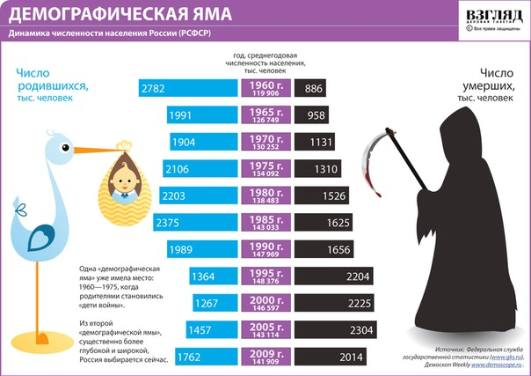

Slide 5
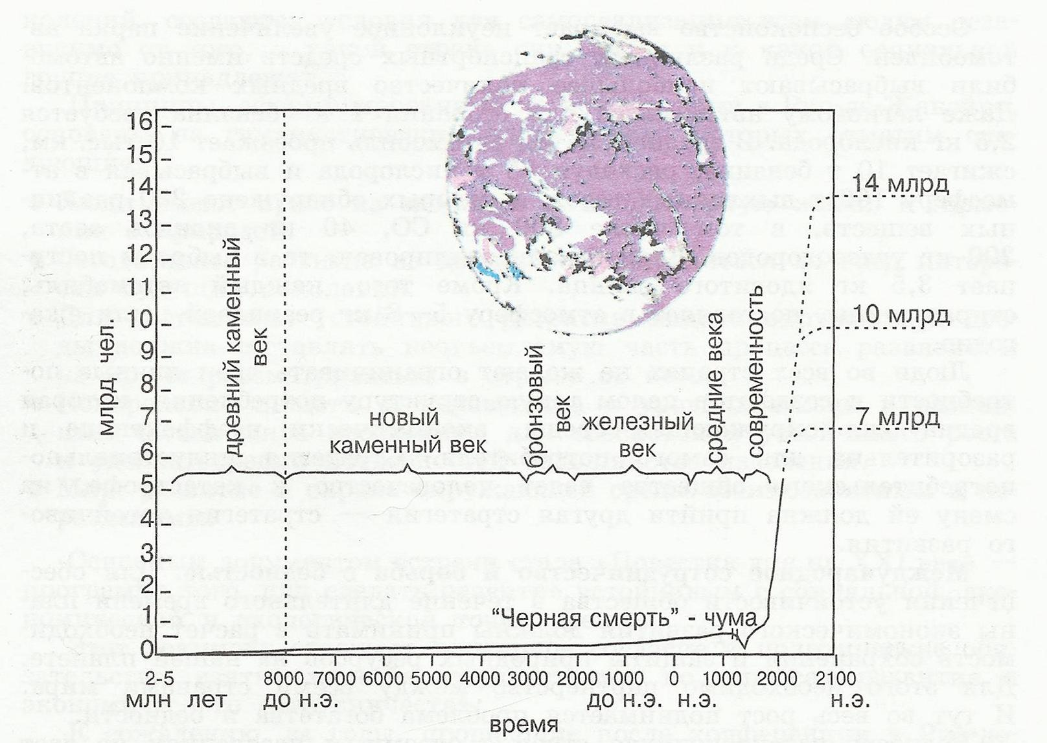
График численности населения

Slide 6
Демографический взрыв
- это сверхвысокие темпы роста численности населения на определённой территории.
Рост народонаселения в мире (в млн. человек)
ЛИДЕРЫ ПО ТЕМПУ РОСТА
ЧИСЛЕННОСТИ НАСЕЛЕНИЯ
1800 г. 952
1900 г. 1 656
1950 г. 2 557
1960 г. 3 041
1970 г. 3 708
1980 г. 4 441
1990 г. 5 274
2000 г. 6 073
2007 г. 6 605
Представители
численность населения
1980 г
2010 г
Азия
2,6 млрд.
4,1 млрд.
Африка
472 млн.
998 млн.
Южная
Америка
242 млн.
540 млн.
Демографы прогнозируют, что в 2050 г. население мира приблизится к 9,4 млрд. человек, в том числе в менее развитых регионах будет 8,2 млрд. человек, а в развитых – 1,2 млрд. человек.

Slide 7
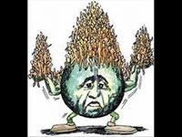
Перенаселение
Перенаселение бывает двух типов:
Когда населения много больше, чем количество ресурсов, необходимых для жизни. Скорость прироста населения превышает скорость экономического роста.
Когда небольшое по численности население использует природных ресурсы в таких масштабах, что возникают значительное загрязнение, деградация окружающей среды и истощение ресурсов.

Slide 8
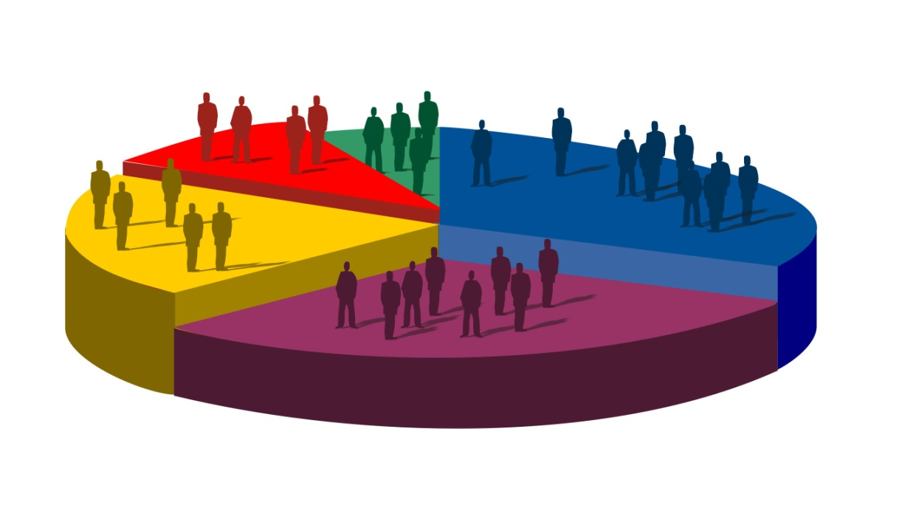
Перенаселение
Пятерку самых многонаселенных стран мира составляют:
Китай (1,3 млрд чел.),
Индия (1,1 млрд чел.),
США (297 млн),
Индонезия (223 млн)
Бразилия (181 млн чел.).

Slide 9
Острота проблемы
ПЕРЕНАСЕЛЕНИЕ
Нехватка
природных ресурсов
Нищета
Войны
(в том числе за
жизненное пространство)
Экологические катастрофы
Низкое качество оказания медицинских услуг, рост заболеваний
Голод, нехватка пищи
Отсутствие образования, неграмотность населения
Проблемы занятости

Slide 10
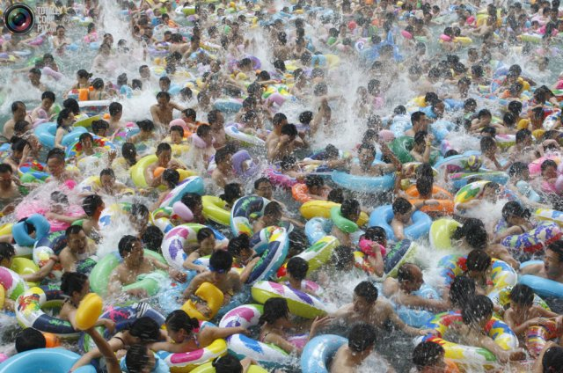
Китайцы спасаются от жары в собственном “Мертвом море” – аквапарке с соленой водой в округе Дайинг.

Slide 11
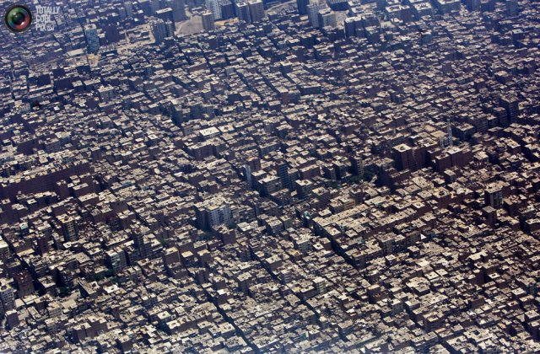
Вид на Каир из иллюминатора самолета.

Slide 12
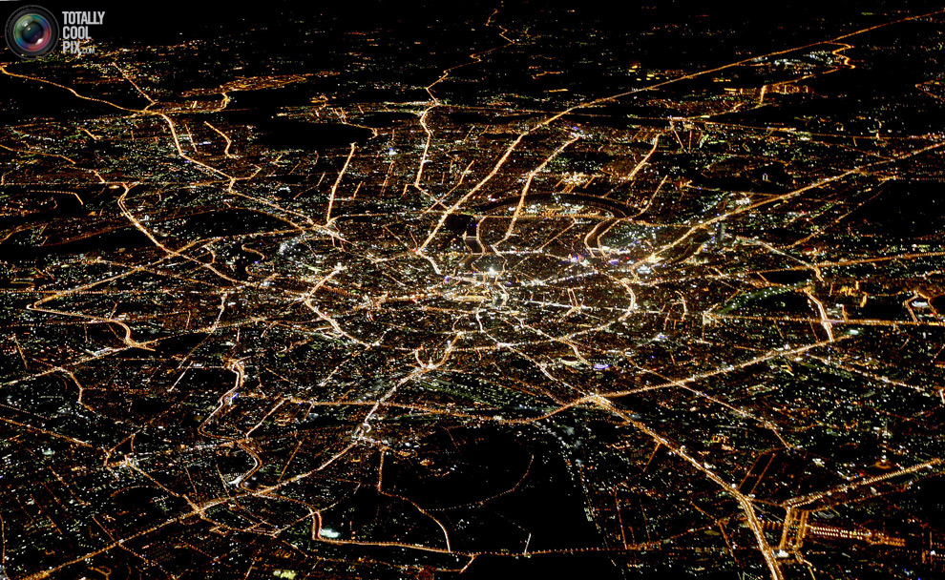
Общий вид на ночную Москву.

Slide 13
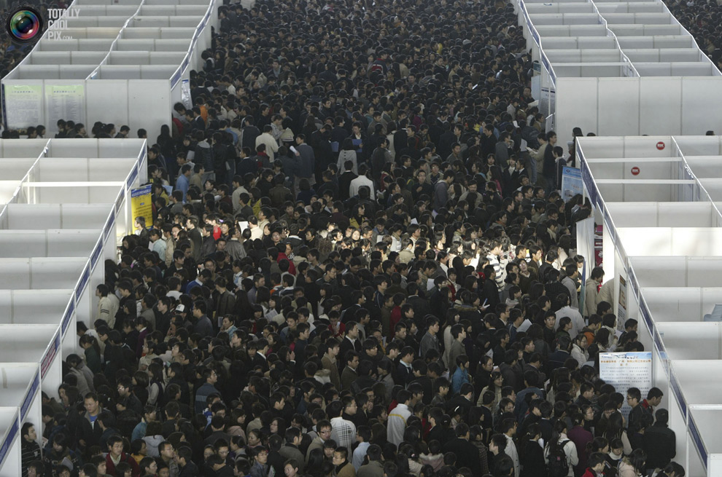
Соискатели рабочих мест на ярмарке вакансий в Нанкине, Китай.

Slide 14
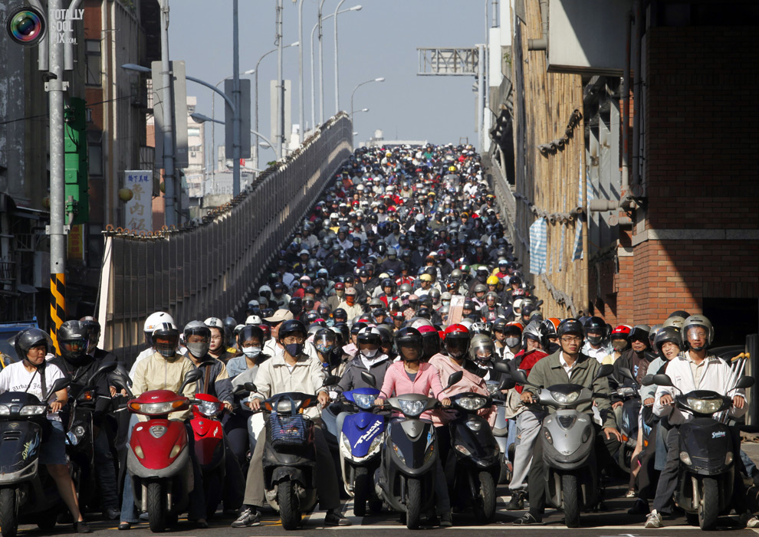
Мотоциклисты на дороге в час-пик в Тайбэе. На дорогах Тайваня около 8,8 миллионов мотоциклов, скутеров и 4,8 миллионов автомобилей.

Slide 15


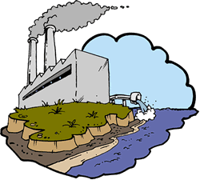
Индустриально-потребительское общество
Существуют опасения, что непрекращающийся процесс увеличения числа живущих на земле людей, наряду с увеличением промышленного производства и потребления разнообразных природных ресурсов, а также с ростом количества отходов «жизнедеятельности» цивилизации, поставит в ближайшие 100 лет вопрос о выживании человечества в целом.

Slide 16
Пути решения демографической проблемы (убыль населения)
Сохранение и укрепление физического, психического и духовного здоровья нации
Сохранение и восстановление природных систем: формирование и последовательная реализация единой государственной политики в области экологии, направленной на охрану окружающей среды и рациональное использование природных ресурсов
Обеспечение государственной поддержки семьи, материнства и детства
Воссоздание условий для воспитания физически и нравственно здорового поколения
Создание условий для реализации творческого потенциала молодёжи
Воссоздание системы профориентации и профподготовки
Обеспечение заботы о беспризорниках и сиротах

Slide 17
Пути решения демографической проблемы (перенаселение)
Ограничение рождаемости (внедрение программ «планирования семьи»):
-законодательное повышение возраста вступления в брак
-разъяснение преимуществ малодетной семьи
-санитарное просвещения населения
-консультирования по вопросам планирования семьи
-стимулирования малодетности при помощи разного рода экономических и административных мер
Колонизация
То есть заселение пустующих земель

Slide 18
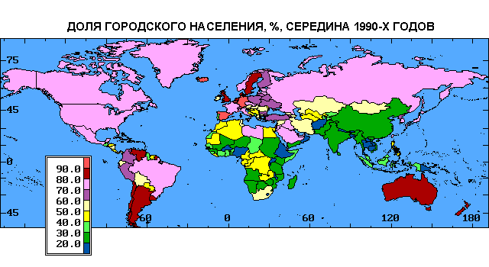

Slide 19
Современный мир становится все более урбанизированным
К наиболее весомым результатам мирового процесса урбанизации можно отнести:
приоритетный рост столиц, а также промышленно-портовых и рекреационных центров (центров общемирового значения);
формирование агломераций;
развитие еще более крупных форм расселения – мегалополисов.

Slide 20
Ложная урбанизация
Стремительный рост численности городского населения, не сопровождаемый достаточным ростом числа рабочих мест (в развивающихся странах ).
Прибывающее в города сельское население пополняет армию безработных, а недостаток жилья вызывает появление неблагоустроенных городских окраин с антисанитарными условиями жизни.

Slide 21
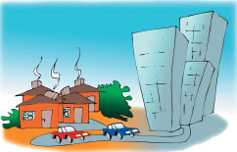
Субурбанизация (отток населения в пригородные зоны)
Стихийный процесс, способствующий некоторому сокращению населения городских ядер.
Обусловливает социальное (а в США - расовое) расслоение населения. Из центров переселяется значительная часть состоятельных людей, что обостряет проблемы больших городов, так как сужает налоговую, а значит, и финансовую базу для их реконструкции.
Первоначально проявляется в возникновении вокруг крупных городов пригородов.

Slide 22
Субурбанизация (отток населения в пригородные зоны)
Формируются городские агломерации — взаимосвязанные группы поселений (прежде всего городские), объединенные различными видами связей (трудовые, производственные, рекреационные, инфраструктурные и др.) в динамичные системы.
В качестве «выталкивающих» причин указывают:
  высокую стоимость хорошей недвижимости в городе,
  перенаселенность
  моральный износ жилья в центральных городах
  острые экологические проблемы
  высокие местные налоги
  обострение социальных проблем (рост преступности, концентрация маргинальных групп населения).

Slide 23
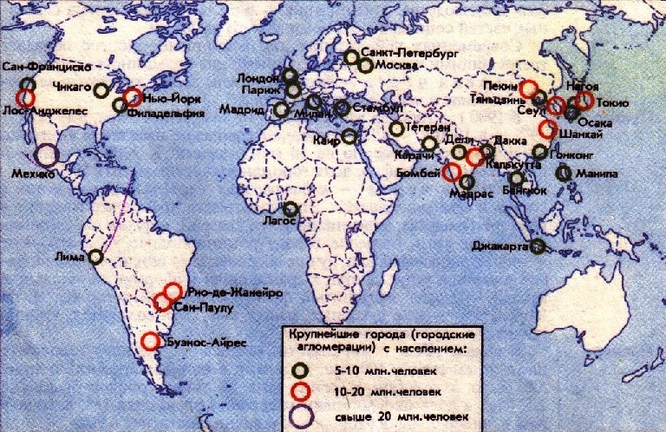

Slide 24
Мегаполис
Наиболее крупная форма расселения, образующаяся при срастании большого количества соседних городских агломераций.
Впервые термин был применён для обозначения сплошной городской застройки (протяжённостью свыше 1000 км и шириной местами до 200 км) вдоль Атлантического побережья США - связанных между собой агломераций Бостона, Нью-Йорка, Филадельфии, Вашингтона, Балтимора (населением 40 млн человек).

Slide 25
Основные черты мегалополиса
линейный характер застройки, вытянутой в основном вдоль автомобильных и железнодорожных магистралей (иногда рек или морских побережий);
общая полицентрическая структура, обусловленная взаимодействием относительно близко расположенных друг к другу крупных городов-центров агломераций, формирующих мегалополис;
нарушение экологического равновесия между деятельностью человека и природной средой.

Slide 26
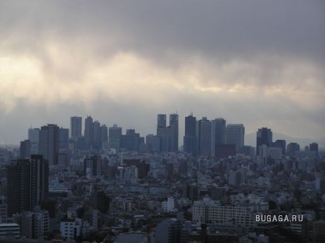
Tokyo, Japan
Население: 32,000,000

Slide 27
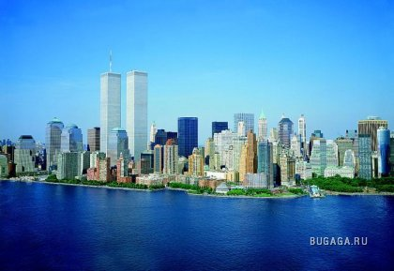
Manhatten, New York, USA
Население: 21,000,000

Slide 28
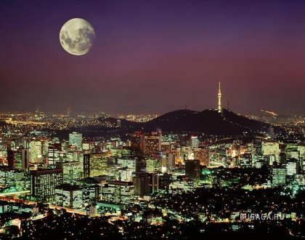
Seoul, South Korea
Население: 20,800,000

Slide 29
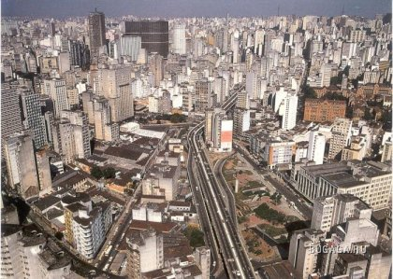
Sao Paulo, Brazil
Население: 18,300,000

Slide 30
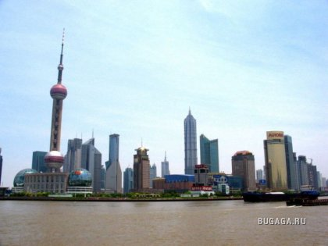
Shanghai, China
Население: 13,100,000

Slide 31
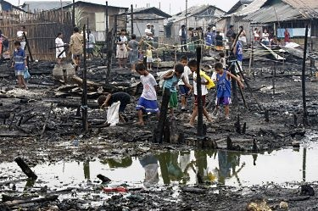
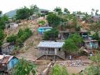

Бидонвили
беднейшие районы мегаполисов, рассадники преступности, наркомании, болезней, где толпы обездоленных людей легко превращаются в послушную взрывную силу на службе у авантюристов и обладателей простых утопических проектов общественного переустройства.

Slide 32
Существуют два отличных вида на перспективы урбанизации как глобального процесса:
процесс урбанизации близок к закату, наступает период деконцентрации, а с ним и «дезурбанизации» (сокращение численности населения крупных городов и их относительного производственного потенциала);
урбанизация будет развиваться и впредь, но её содержание, формы и пространственные структуры заметно меняются по мере эволюции самого процесса в странах разного типа.

Slide 33

Спасибо за внимание!

